Slide 1



Soutenance de stage
Requalification d’une zone d’activités : La Marjolaine à La Turballe (44)

Slide 2
L’agence d’urbanisme de la région de Saint Nazaire (ADDRN)
Missions :
Elaboration d’un diagnostic en vue de la requalification du parc d’activités la Marjolaine
Tuteurs professionnels :
  PROST Raphaël : Chargé d’études (schéma d’accueil et de parcours résidentiel des entreprises, économie des résidences secondaires et enquête sur la travailleurs détachés)
  MAILLERE Claude : Directeur du développement et de l’innovation (coopérations avec les établissements d’enseignement supérieur, élaboration du programme partenarial et enquête sociologique « nouveaux modes de tourisme »
Tuteurs académique :
  HAMDOUCH Abdelillah : Professeur des Universités en Aménagement de l'Espace et Urbanisme au Département Aménagement et Environnement à l’Ecole Polytechnique de l'Université de Tours, Chercheur à CITERES

Slide 3
Rappel de la commande
Commande : Requalification de la ZAE de La Marjolaine à La Turballe
Durée du stage : 2 mois et 16 jours
Objectifs :
  Elaborer un diagnostic spatial et fonctionnel de la zone
  Identifier auprès des acteurs du territoire les attentes en terme de développement et de requalification de la zone
  Mettre en évidence et en partage les enjeux urbains et économiques de la zone d’activité de La Turballe à l'échelle de son périmètre et au regard des caractéristiques de son environnement territorial
  Formaliser des pistes d’action et esquisser des propositions d’aménagement en vue de sa restructuration progressive et de sa requalification
  Proposer un mode opératoire pour la mise en œuvre des actions et orientations proposées

Slide 4
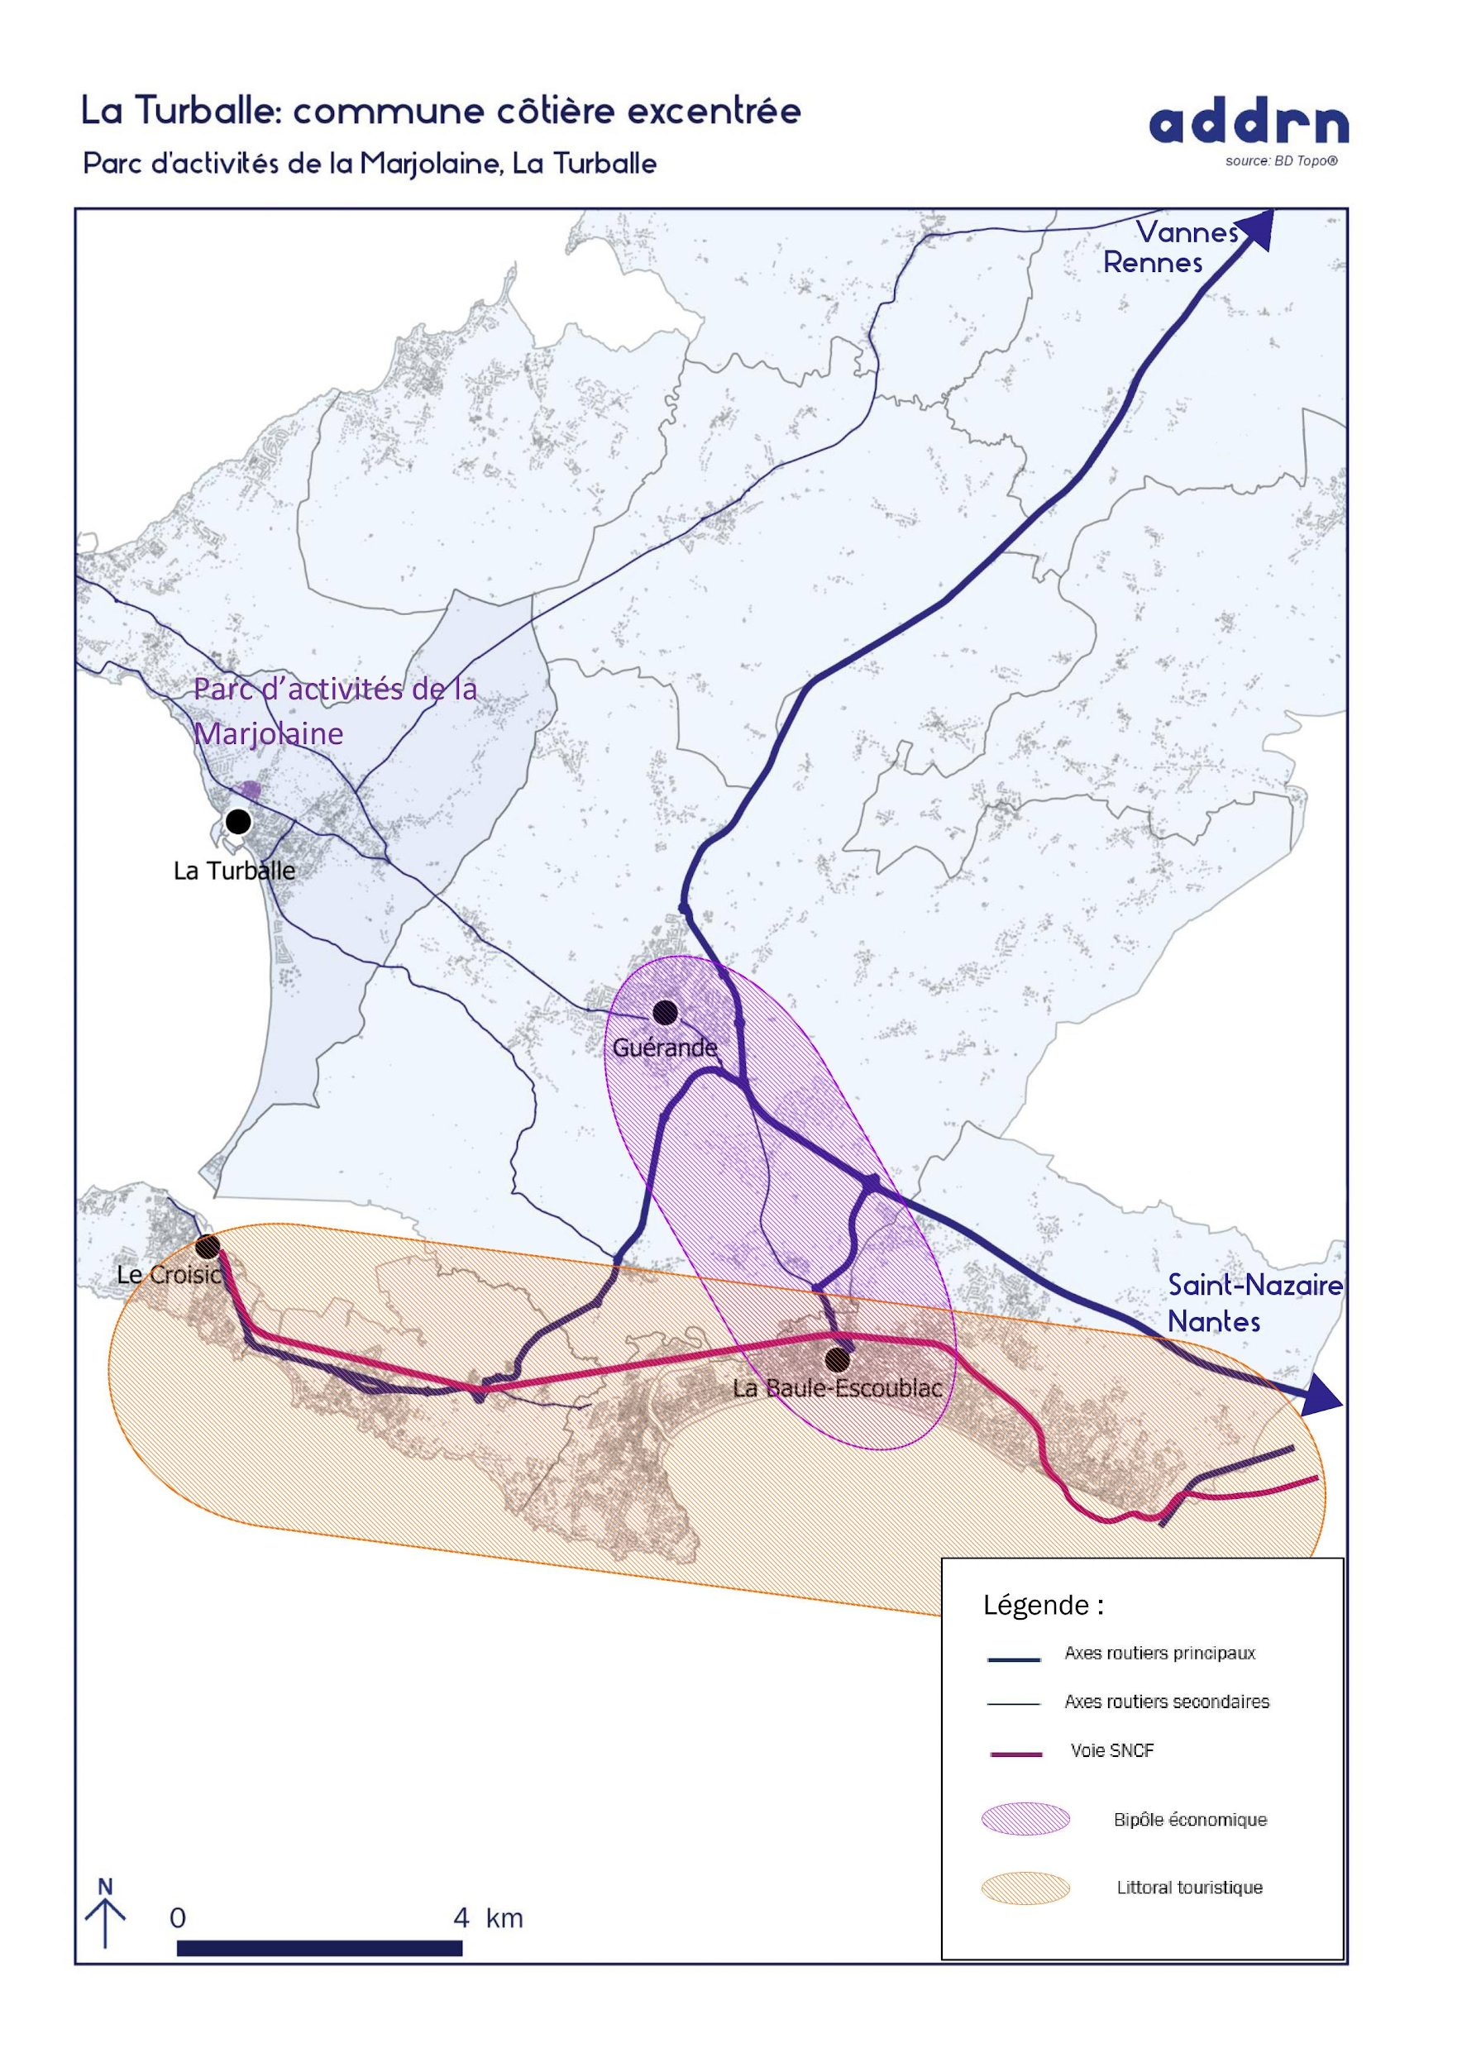
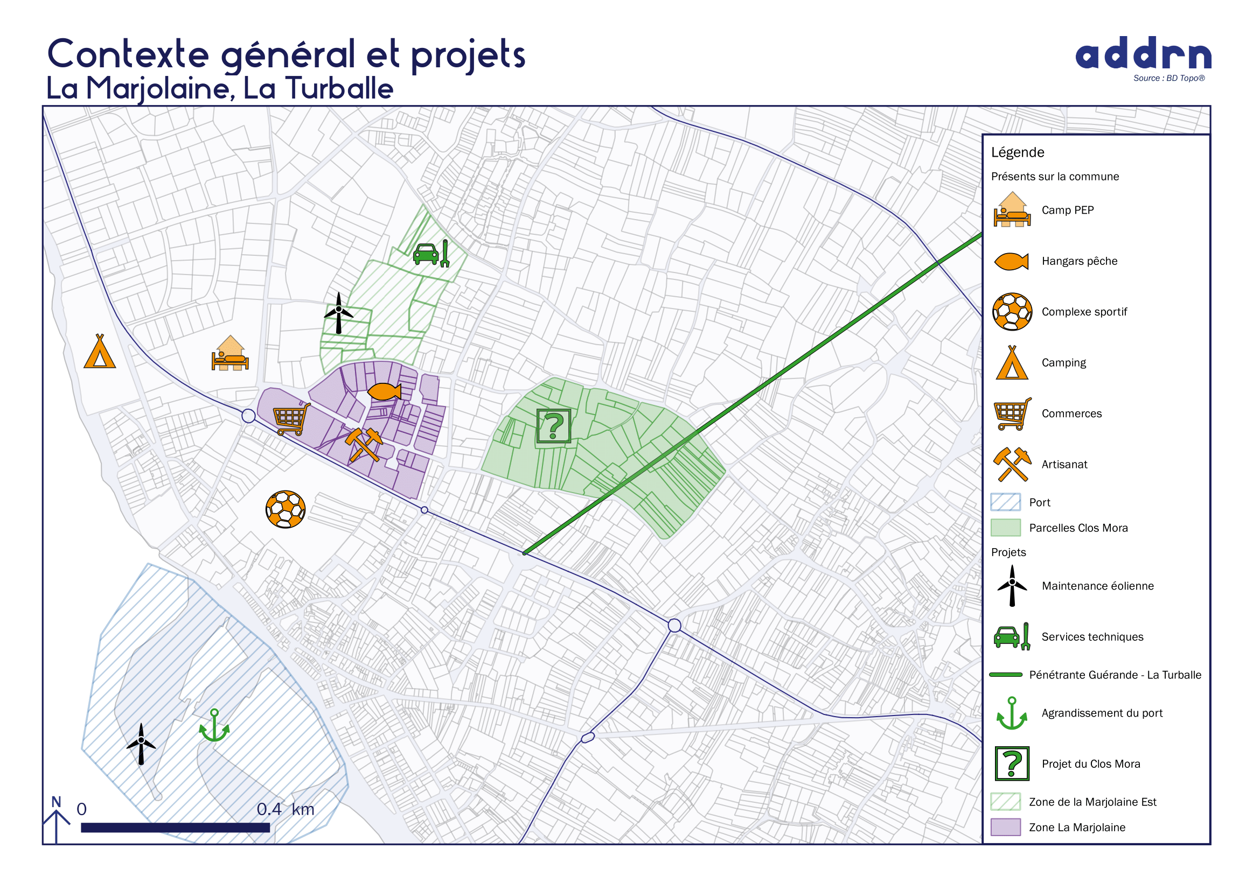
Contexte
La Turballe 9ème port de France, 1er port pour la sardine
Mise à l’écart au sein de la Presqu’île
De grands projets structurants sur la commune

Slide 5
Plan
Matériel et méthodes
Méthodologie du diagnostic
Méthodologie des enjeux et orientations
Résultats et discussions
Le diagnostic
Les enjeux et orientations
Retour sur expériences

Slide 6
Matériel et méthodes

Slide 7
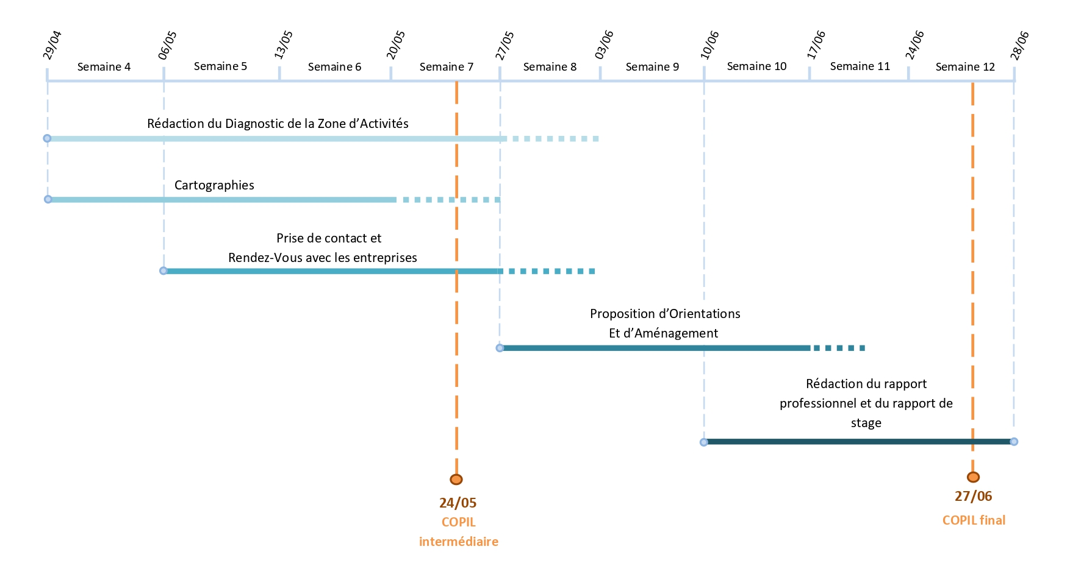
Calendrier prévisionnel

Slide 8
Les réunions de cadrage
Rencontre des acteurs techniques et administratifs en lien avec le projet de requalification :
Réunion de lancement le 9 avril avec M. Didier ÉLIE (Chef de projet à la direction du développement économique de Cap Atlantique)
Réunion le 17 Avril avec Mme Catherine PITHOIS, Adjointe chargée développement économique et touristique, plaisance et agriculture à la mairie de La Turballe
Réunion le 19 Avril avec M. Joël MARCHAND, chargé du développement des entreprises à Cap Atlantique
Réunion le 24 Avril avec M. Christian ROBIN, Adjoint chargé de l’urbanisme à La Turballe

Slide 9
Méthodologie du diagnostic
ANALYSES DOCUMENTAIRES
  Accès aux ressources documentaires de l’ADDRN
  Recherche bibliographique sous forme de benchmarking sur les requalifications déjà effectuées

Slide 10
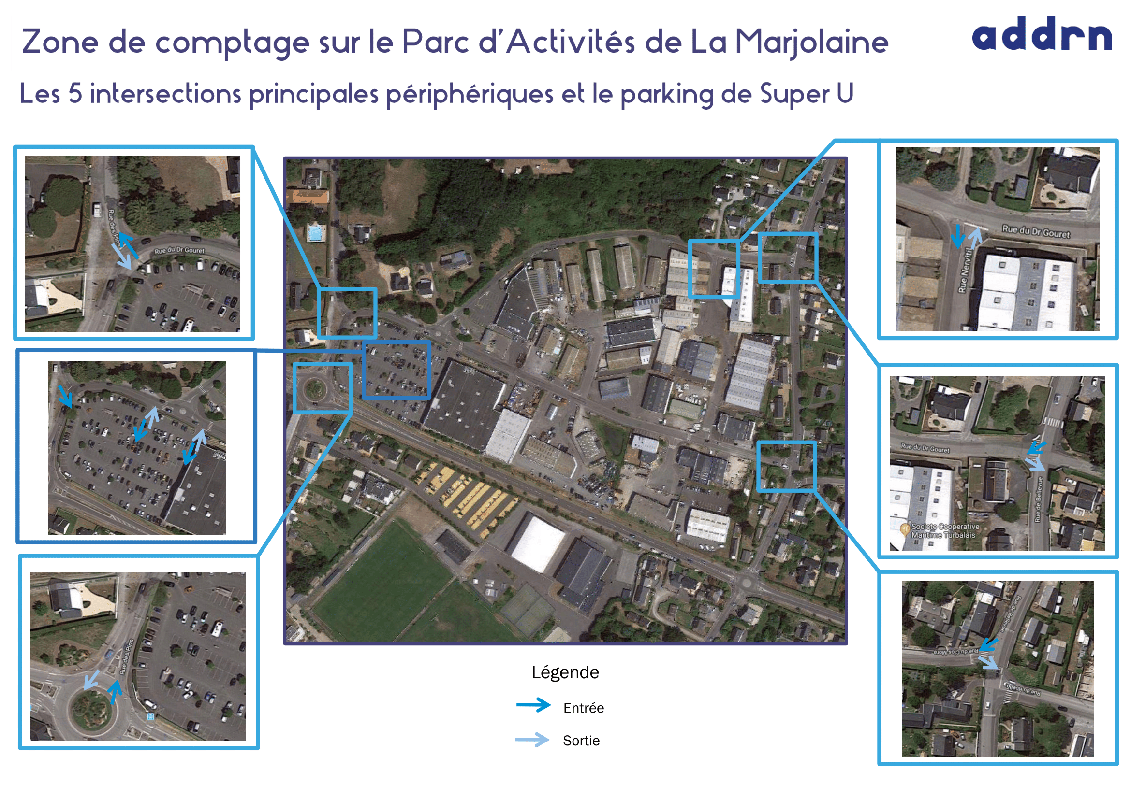
Méthodologie du diagnostic
OBSERVATION SUR LE TERRAIN
  Comptage des véhicules sur le parc
Le Mercredi 15 Mai de 10h à 11h
Le Mercredi 15 Mai de 14h à 15h
Le Vendredi 17 Mai de 10h à 11h

Slide 11
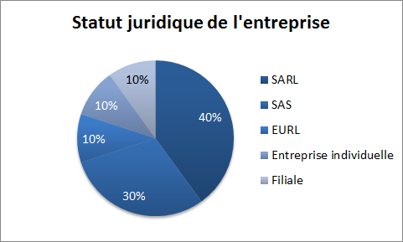
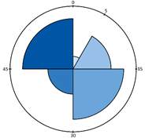
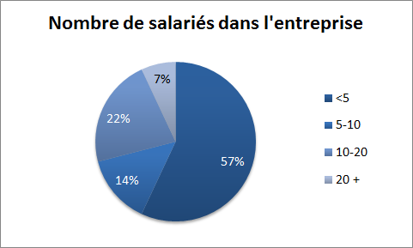
Méthodologie du diagnostic
QUESTIONNAIRE ET ENTRETIENS
  28 questions
  16 entreprises ont répondu soit 67%
Durée des entretiens avec les entreprises
Profil type des entreprises du parc de la Marjolaine

Slide 12
Méthodologie des enjeux et orientations
3 enjeux ressortis du diagnostic
Actions opérationnelles classées:
  selon leur importance
  selon leur coût

Slide 13
Résultats et discussions

Slide 14
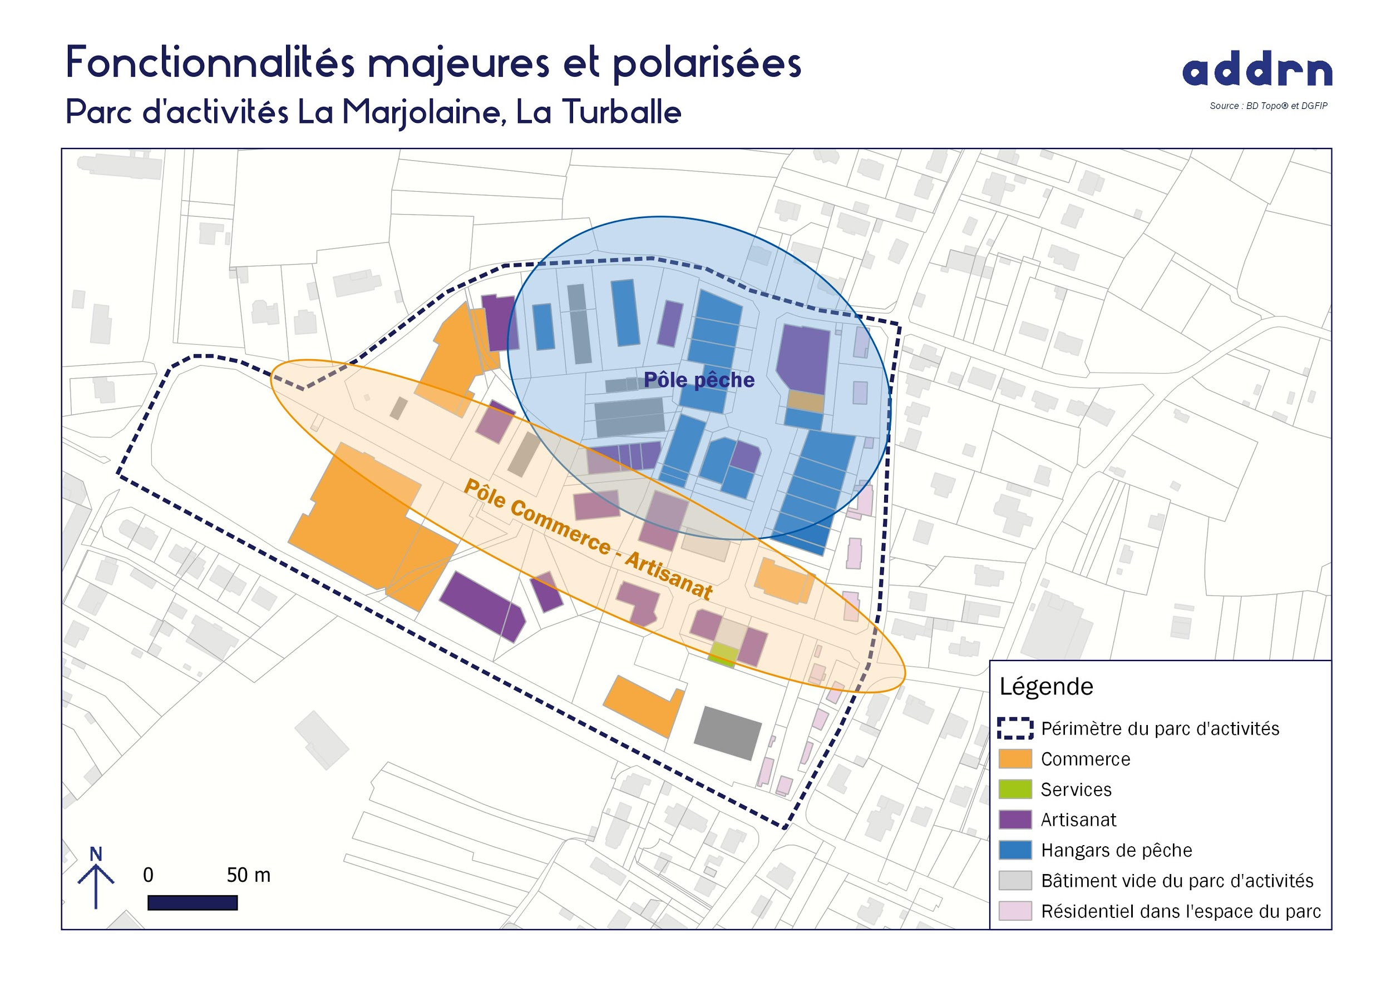
Le diagnostic
Observations et constats
  3 secteurs d’activités dans 2 pôles: Commerce - Artisanat - Pêche
→ Problème de cohabitation
  Manque d’offre foncière et immobilière
→ Pas de possibilité d’évolution et de développement

Slide 15
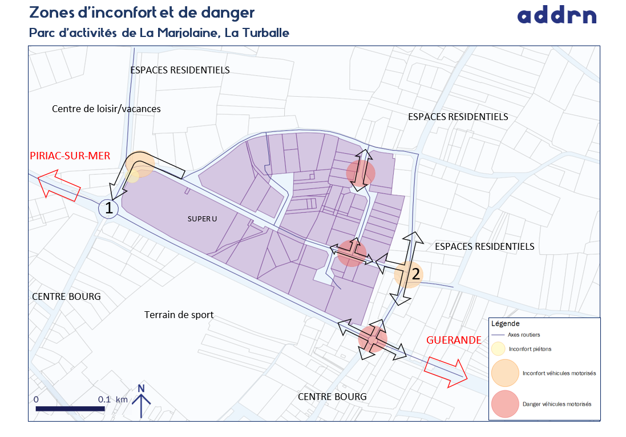
Le diagnostic
Observations et constats
  Parc enclavé par un tissu résidentiel
  Une signalétique inefficace
  Une gestion des déchets compliquée
  Une opportunité environnementale
  Une accessibilité compliqué et dangereuse

Slide 16
Enjeux et orientations
Diagnostic
Attractivité économique
Identité du parc
Intégration urbaine et paysagère

Slide 17
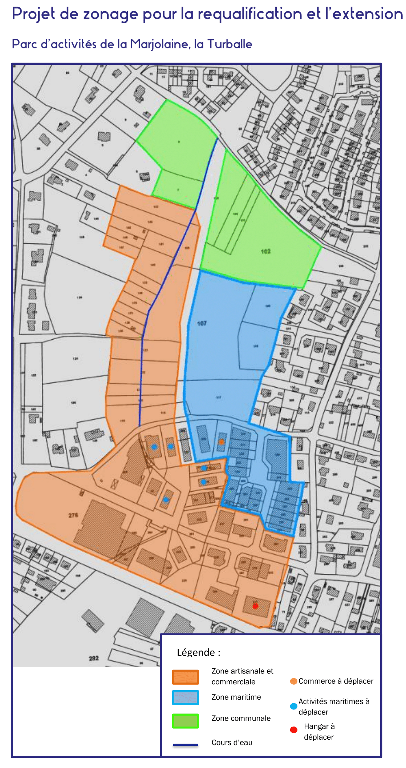
Attractivité économique
2 préconisations:
Permettre aux entreprises de se développer et de s’agrandir
  Lancement de l’extension
  Prioriser l’offre foncière de l’extension aux entreprises présentes sur le parc
  Regrouper les entreprises par secteurs d’activités
Instaurer le dialogue d’accompagnement et d’échange
  Mettre en place des réunions entre les élus et les entreprises
  Nommer des représentants pour chaque pôle d’activités au sein du parc

Slide 18
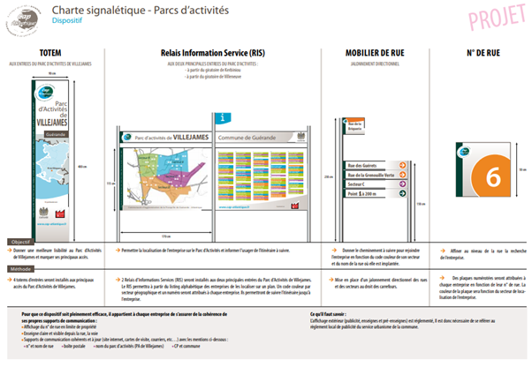
Identité
3 préconisations:
Réserver une partie de l’extension aux entreprises
Identifier clairement le pôle pêche
  Mettre en place une signalétique préventive et dissuasive
Améliorer l’organisation du parc
  Redéfinir l’adressage du parc d’activités
  Adopter la signalétique de Cap Atlantique

Slide 19
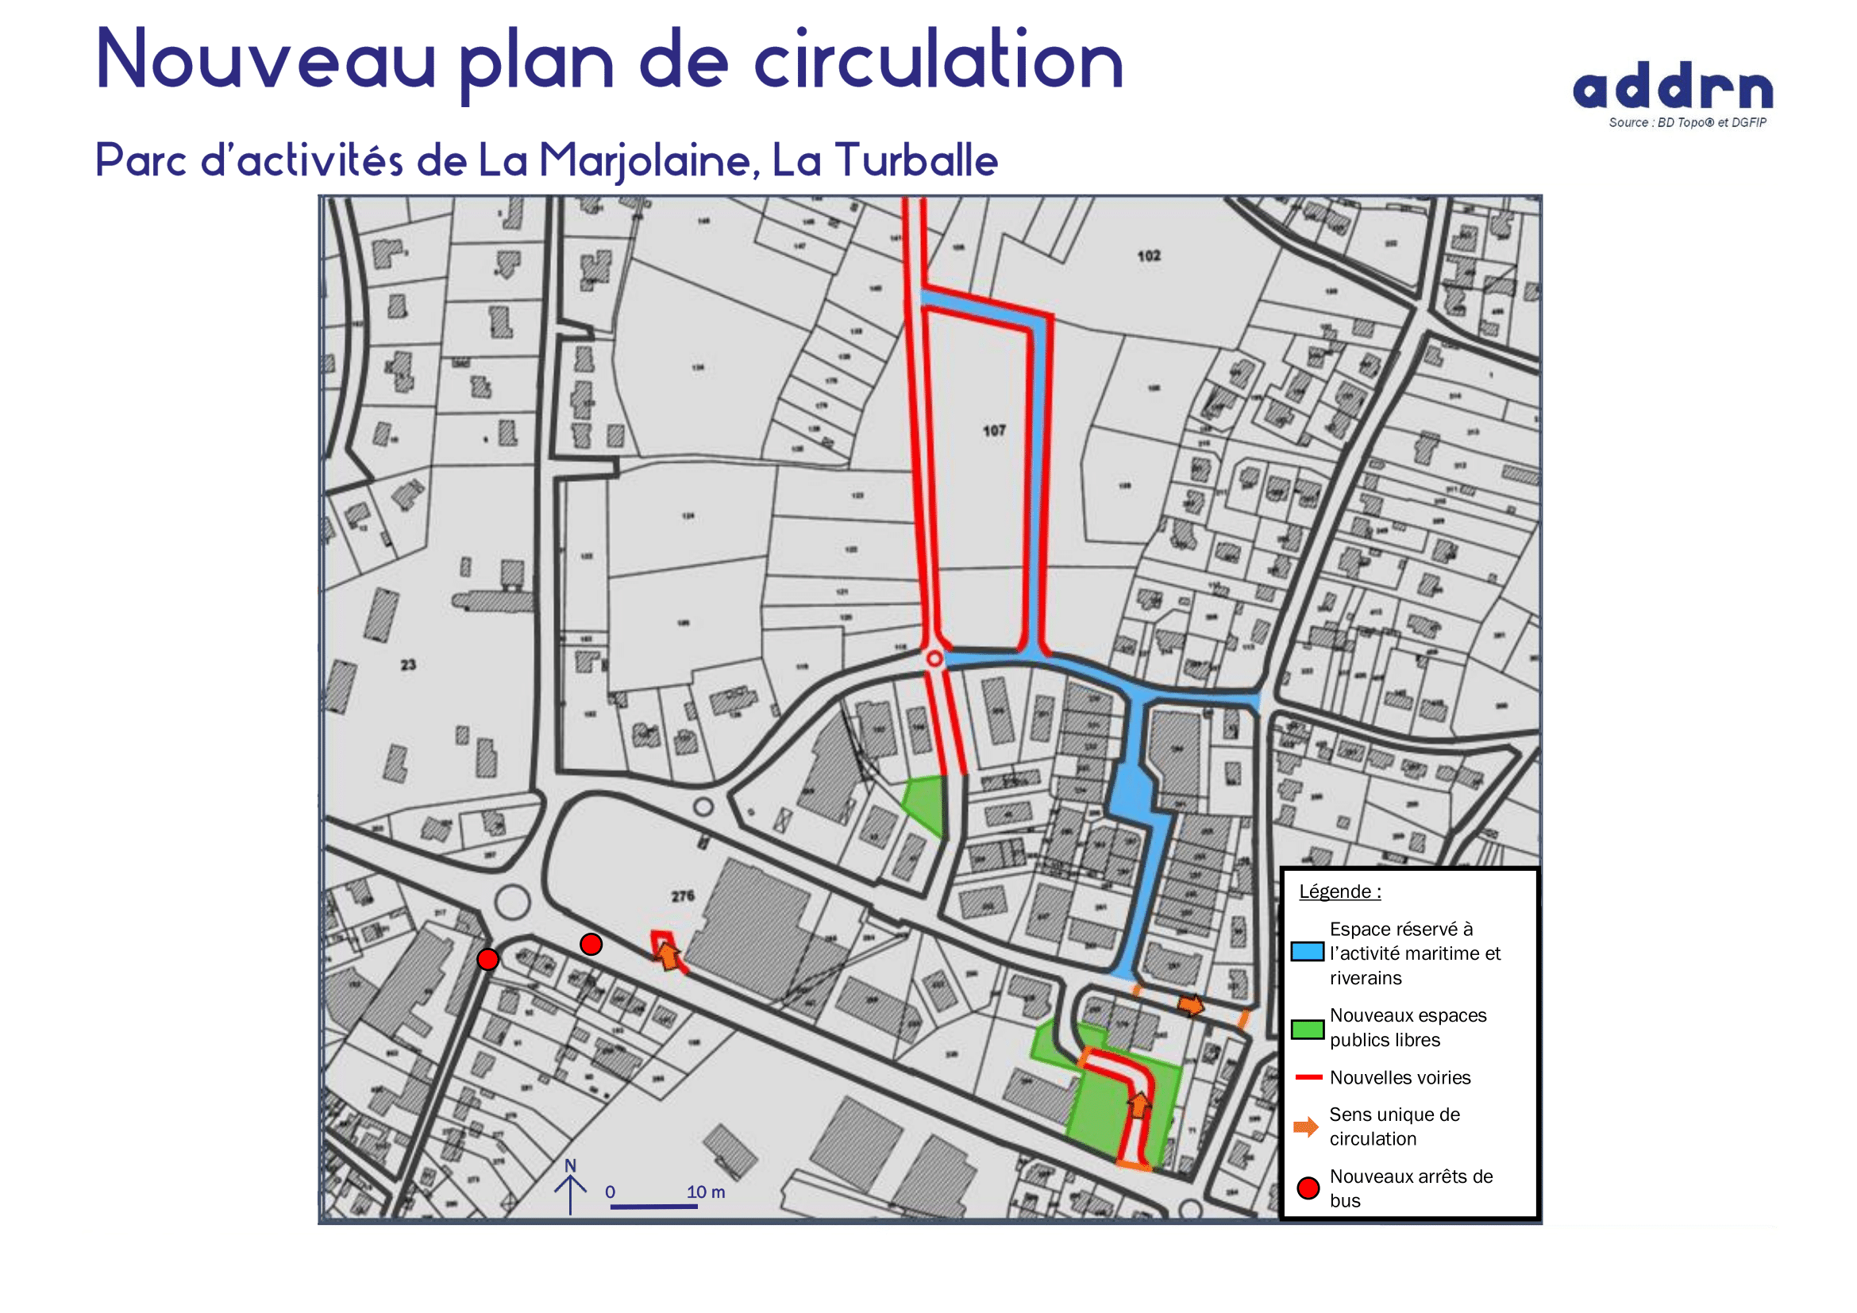
Intégration urbaine et paysagère
5 préconisations
Identifier au sein du parc les différents pôles d’activités
Mettre en place une trame verte et bleue
  Intégrer la trame verte à la voirie
  Privilégier les lisières végétales afin de créer des échanges entre la zone et ses alentours
Favoriser les mobilités durables
Désengorger les flux
  Redéfinir les sens de circulation sur l’ensemble du parc
  Créer des nouveaux axes de circulation
Simplifier le lien entre le parc et le port

Slide 20

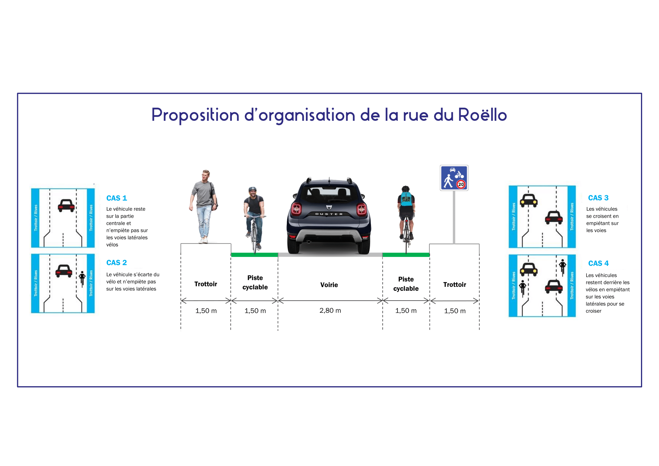
Exemple de fiche action
Action opérationnelle n°2 : Faire de la route une voie partagée
L’objectif est de faciliter les déplacements des modes actifs sur le parc
Importance :
Acteur(s) :
Cap Atlantique et Mairie
Budget: €€€
Enjeu(x):
Attractivité économique / Intégration urbaine

Slide 21
Retour sur expériences

Slide 22
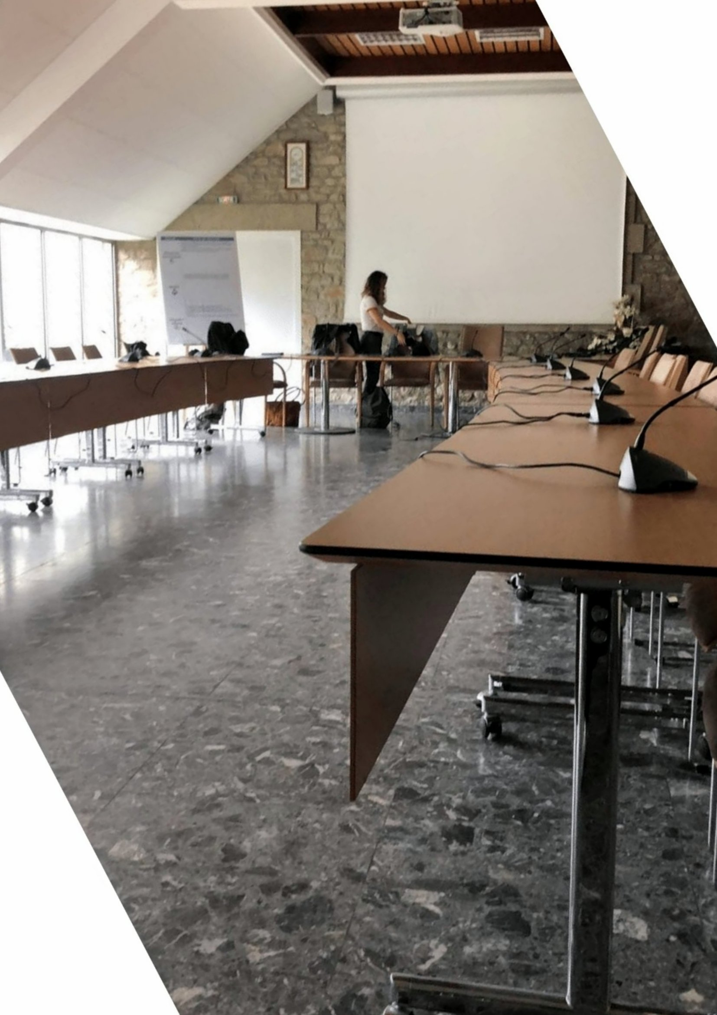
Restitution avec les entreprises du parc
Restitution le 24 Juin 2019 en mairie de La Turballe
18 acteurs présents :
6 représentants d’entreprise
6 représentants de la Mairie de la Turballe
6 représentants de Cap Atlantique

Slide 23

La collaboration avec les acteurs
Des échanges parfois rendus difficiles
  Elus
  Cap Atlantique
  Entreprises
Des temps morts inattendus
  Délai de relai des messages aux entreprises

Slide 24

L’importance de la co-construction
Des entretiens à la base de la compréhension du parc
Des entreprises avec l’envie d’échanger et de faire évoluer la Marjolaine
L’instauration de groupe de travail avec les entreprises et et les élus
La co-construction est primordiale dans notre approche urbanistique

Slide 25

Critiques du travail réalisé
POINTS POSITIFS
POINTS À AMÉLIORER
Une expérience instructive pour s’organiser en groupe
L’enrichissement de nos réseaux professionnels
Un diagnostic cohérent avec les attentes des membres du COPIL
Prendre davantage en compte la saisonnalité de façon quantitative
Plus mettre en avant les freins en lien avec nos actions opérationnelles

